Slide 1
CURSO DE APH-BÁSICO
Professor : João D’arc
Bombeiro Militar - MA
Técnico Eletromecânica - CTFMA
Técnico em APH/Nacional – CBMDF
Tecnólogo em Segurança do Trabalho – UNISA
Administrador de Empresa – UNICEUMA-MA

Slide 2
Atendimento Pré-Hospitalar
No dia-a-dia as situações mais adversas acontecem. Você pode estar frente a frente com uma emergência. Cada minuto é precioso para salvar uma vida
Evita o mal
e faze o bem.
Sl.34(33).

Slide 3
DEVER DO SOCORRISTA
MANTER AS FUNÇÕES VITAIS
EVITAR O AGRAVAMENTO DAS CONDIÇÕES;
PROVIDENCIAR ASSISTENCIA MÉDICA.

Slide 4
Atendimento Pré-Hospitalar
São procedimento, de emergência para atender, ainda no local do acidente, as vítimas de trauma, ou emergências clínicas, garantindo a segurança do local, avaliando o estado da vítima, estabilizando os sinais vitais, imobilizando e transportando para a unidade hospitalar mais adequada.

Slide 5
Histórico do APH no Brasil
Surgiu em 1986 – no CBMRJ
Em 1990 o Ministério da Saúde lança, a nível nacional, o Programa de Enfrentamento às Emergências e Traumas – PEET, cabendo aos Corpo de Bombeiros o Projeto do Atendimento Pré-Hospitalar.

Slide 6
Histórico
MS em 1º de junho de 2001, através da Portaria nº814 , considerou o APH como procedimento prestado a vítima nos primeiros minutos após o ocorrido:
Trauma;
Clínico;
Psiquiátrico

Slide 7
Modalidade do APH
Suporte Básico de Vida (SBV), previsto na NR7
Suporte Avançado de Vida (SAV), NR4 , procedimentos invasivos
Serviço de Atendimento Móvel de Urgência (SAMU)
Atendimento Pré-Hospitalar – Resgate (APHR)

Slide 8
Protocolos do APH
No Mundo existem diversos protocolos e modelos de atendimento pré hospitalar, destacando o Protocolo Norte-Americano e o Protocolo Francês, no primeiro aplica-se o conceito de chegar à vítima no menor tempo possível, realizar manobras essenciais para estabilizá-la e removê-la o mais rápido possível a um hospital adequado (princípio conhecido como hora de ouro).
No protocolo Francês adota-se o princípio de ofertar o atendimento médico no local até a estabilização da vítima (princípio conhecido como stay and play).

Slide 9
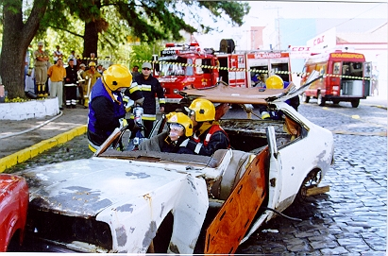
Hora de Ouro do Trauma
50%
imediato
As chances de sobrevivência de um politraumatizado aumentam em até 80% se receber atendimento definitivo em até uma hora após o trauma.
30%
1 hora
20%
após
1 hora

Slide 10
ORGANIZAÇÃO DO SEM
Situação de
normalidade
Tratamento
Trauma ou
Definitivo
Emergência Médica
Setor de Emergência
Acionamento do
do Hospital
COBOM/COPOM
Profissionais de APH
Recursos
Adicionais

Slide 11
SLOGAN
“É melhor conhecer Primeiros Socorros e não precisar, do que precisar e não conhecer.”
REGRA AO SOCORRISTA
1ª - Não ser a segunda vítima;
2ª- Solicitar ajuda:
3ª - Calma, bom senso e criatividade

Slide 12
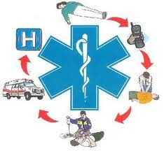
ESTRELA DA VIDA

Slide 13
Zona de Trabalho para Atendimento a Vítima
Classificação:
Zona Quente – Operação de risco e complexidade;
Zona Morna – área intermediária para equipamento;
Zona Fria – Recursos de apoio às atividades das demais áreas (ACV) Área de Concentração de vítimas.

Slide 14
AVALIAÇÃO DO CENÁRIO E ABORDAGEM DA VÍTIMA
É o estudo rápido dos diferentes fatores relacionados à ocorrência e indispensáveis para a tomada de decisão.
Qual a situação? O que se vê;
Para onde vai?
O que fazer para controlar?

Slide 15
ACIONAMENTO DA AJUDA AO TELEFONE
Local exato da ocorrência;
Situação do acidente;
Numero de vítima;
Tipos de equipamentos necessários;

Slide 16
Abordagem da Vítima
É a capacidade de avaliar rapidamente a urgência e a aplicação imediata dos procedimentos de socorros são determinantes para a estabilizar a vítima
Ações da equipe de emergência:
Priorizar a sua segurança pessoal
Sinalizar o local do acidente;

Slide 17
Abordagem da Vítima
Fornecer à vítima conforto e segurança;
Abordar a vítima com qualidade e calma;
Utilizar tom de voz moderada, obretudo inspirar confiança.

Slide 18
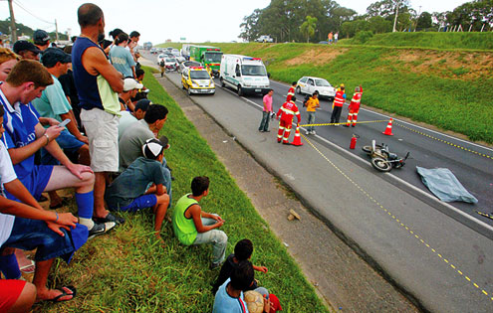
CENA

Slide 19
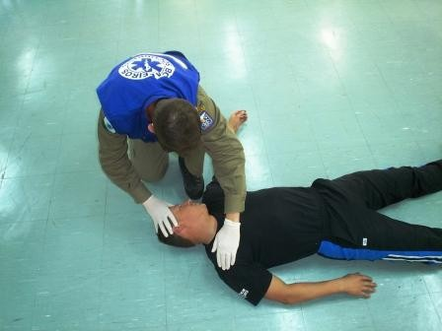
ABORDAGEM DA VÍTIMA

Slide 20
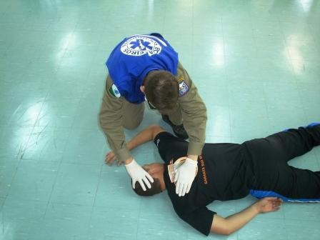
ABORDAGEM

Slide 21
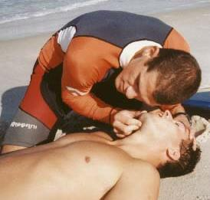
VOS

Slide 22
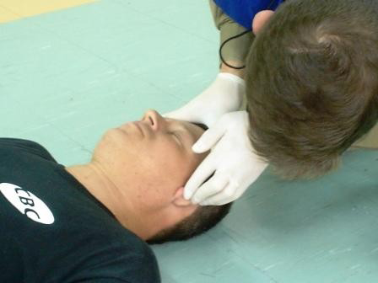
EXAME DA CABEÇA

Slide 23
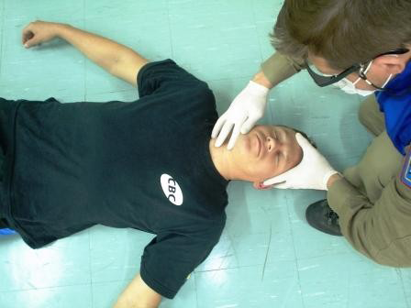
EXAME DO PESCOÇO

Slide 24
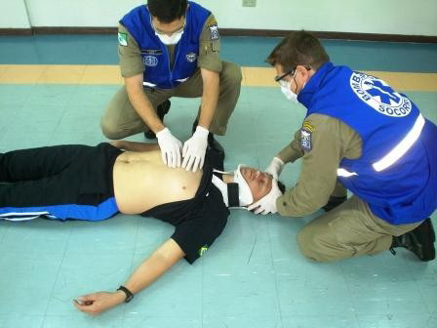
EXAME TORÁCICO

Slide 25
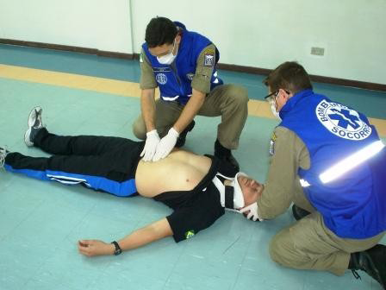
EXAME ABDOMINAL

Slide 26
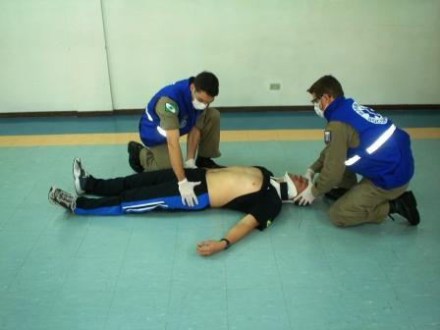
EXAME DO QUADRIL

Slide 27
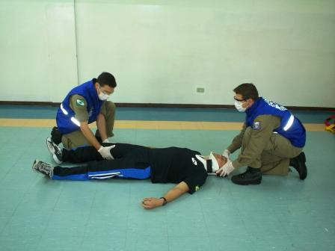
EXAME DOS MEMBROS INFERIORES

Slide 28
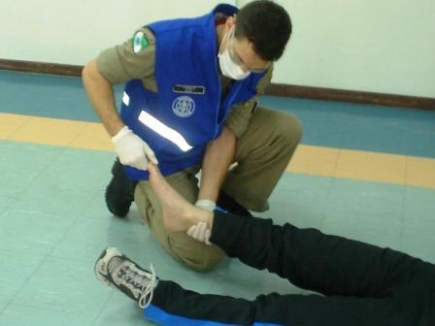
Perfusão Periférica

Slide 29
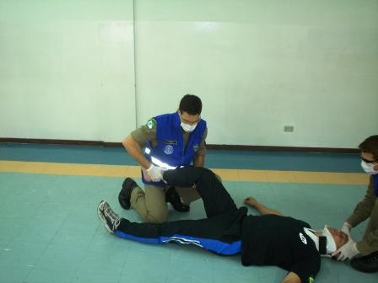
Teste de mobilidade passiva.

Slide 30
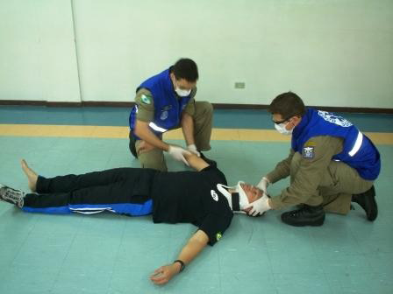
EXAME DE MEMBROS SUPERIORES

Slide 31
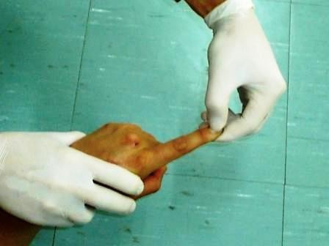
PERFUSÃO PERIFERICA

Slide 32
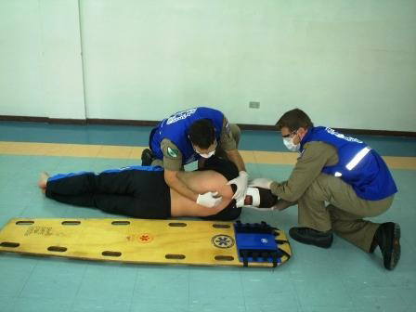
EXAME DORSAL

Slide 33
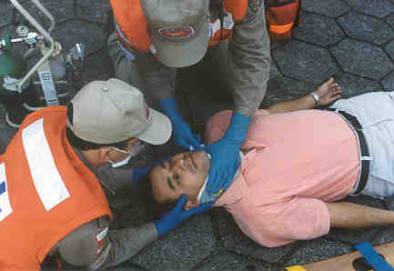
COLAR CERVICAL

Slide 34
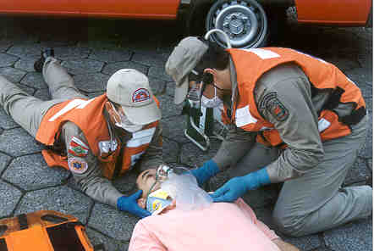
OFERTA DE OXIGÊNIO

Slide 35
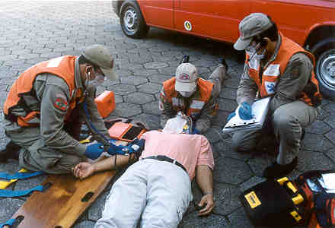
AVALIAÇÃO SECUNDÁRIA

Slide 36
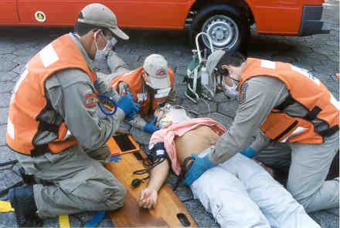
EXAME FÍSICO

Slide 37
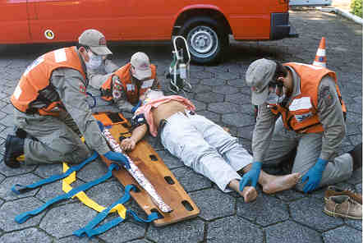
AVALIAÇÃO FÍSICA

Slide 38
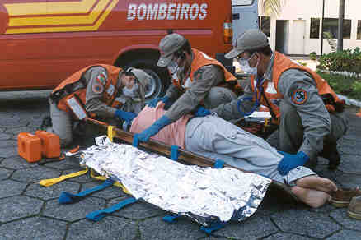
MANIPULAÇÃO DO PACIENTE

Slide 39
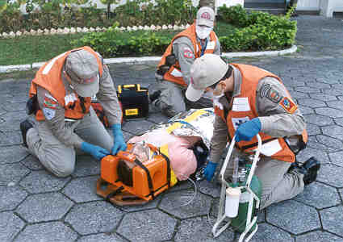
IMOBILIZAÇÃO EM PRANCHA

Slide 40
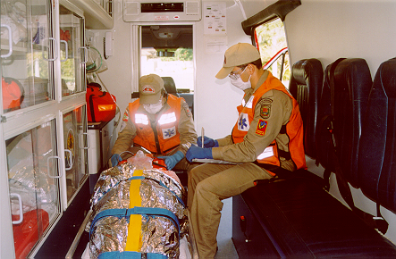
AVALIAÇÃO CONTINUADA

Slide 41
TIPOS DE ABORDAGENS
Primária rápida:
Responsividade;
Respiração e Pulso
Exame rápido;
Passar as informações
Primária Completa – A , B, C, D, E; (exame físico da vítima).

Slide 42
EXAME FÍSICO DA VÍTIMA
Deve-se iniciar logo após o termino da abordagem primaria completa com a finalidade de estabilização das funções vitais.
Para isso emprega-se o método AMPLA:
A – perguntar à vítima sobre possíveis alergias
M – perguntar sobre medicações que utiliza
P – perguntar sobre doenças preexistentes como: diabetes, hipertensão etc.

Slide 43
EXAME FÍSICO DA VÍTIMA
L – Perguntar sobre alimentos e bebidas que ingeriu
A – perguntar sobre, como ocorreu, observando o ambiente.
Obs: Após colher a história clínica deve-se iniciar o exame físico detalhado da cabeça aos pés. O socorrista não pode esquecer-se de realizar o ABCDE durante o exame secundário, principalmente em vítimas inconscientes.

